Slide 1
Notes:
Fg

Slide 2
هوش مصنوعی Artificial Intelligence
ارائه دهنده: هادی عبادی- حسن گزمه

Slide 3
فصل هفتم: عامل های منطقی
Knowledge Representation and Logic

Slide 4
عاملهای منطقی
عاملهای مبتنی بر دانش
مؤلفه اصلي عامل مبتنی بر دانش، پايگاه دانش آن است
پايگاه دانش: مجموعه ای از جملات
جمله: زبان نمايش دانش و بيان ادعاهايي در مورد جهان
برای اضافه کردن جملات به پايگاه دانش و درخواست دانسته ها
TELL و ASK
هر دو ممکن است شامل استنتاج باشند
پيروی:انجام فرايند استنتاج تحت مقررات خاص
بخش استنتاج
محدوده الگورِيتمهای مستقل
tell
ask
محدوده اطلاعات خاص
پايگاه دانش
محدوده اطلاعات خاص

Slide 5
عاملهای منطقی
عاملهای مبتنی بر دانش
عامل مبتنی بر دانش بايد بتواند:
نمايش حالات و فعاليتها
ترکيب ادراکات جديد
بروز کردن تصور داخلی خود از جهان
استنباط خصوصيات مخفی جهان
استنتاج فعاليتهای مناسب
عامل پايگاه دانش خيلی شبيه به عاملهايي با حالت درونی است
عاملها در دو سطح متفاوت تعريف ميشوند:
سطح دانش: عامل چه چيزی ميداند و اهداف آن کدامند؟
سطح پياده سازی: ساختمان داده اطلاعات پايگاه دانش و چگونگی دستکاری آنها

Slide 6
يك عامل ساده مبتني بر دانش

Slide 7
عاملهای منطقی
جهان ومپوز(WUMPUS )
معيار کارايي:
1000+ انتخاب طلا، 1000- افتادن در گودال يا خورده شدن، 1- هر مرحله، 10- برای استفاده از تير
محيط:
بوی تعفن در مربعهای همجوار WUMPUS
نسيم در مربعهای همجوار گودال
درخشش در مربع حاوی طلا
کشته شدن WUMPUS با شليک در صورت مقابله
تير فقط مستقيم عمل ميکند
برداشتن و انداختن طلا
حسگرها:
بو تعفن، نسيم، تابش، ضربه، جيغ زدن
محرکها:
گردش به چپ، گردش به راست، جلو رفتن، برداشتن، انداختن، شليک کردن

Slide 8
عاملهای منطقی
توصيف جهان WUMPUS
قابل مشاهده کامل: خير, فقط ادراک محلي
قطعی: بله، نتيجه دقيقا مشخص است
رويدادی: خير، ترتيبي از فعاليتهاست
ايستا: بله, WUMPUS و گودالها حرکت ندارند
گسسته: بله
تک عامله: بله، WUMPUS در اصل يک خصوصيت طبيعي است

Slide 9
عاملهای منطقی
کاوش در جهان WUMPUS
عامل = A
نسيم = B
درخشش،طلا = G
مربع امن = OK
گودال = P
تعفن = S
ملاقات شده = V
Wumpus = W

Slide 10
عاملهای منطقی
توصيف جهان WUMPUS
عامل = A
نسيم = B
درخشش،طلا = G
مربع امن = OK
گودال = P
تعفن = S
ملاقات شده = V
Wumpus = W

Slide 11
عاملهای منطقی
توصيف جهان WUMPUS
عامل = A
نسيم = B
درخشش،طلا = G
مربع امن = OK
گودال = P
تعفن = S
ملاقات شده = V
Wumpus = W

Slide 12
عاملهای منطقی
توصيف جهان WUMPUS
عامل = A
نسيم = B
درخشش،طلا = G
مربع امن = OK
گودال = P
تعفن = S
ملاقات شده = V
Wumpus = W

Slide 13
عاملهای منطقی
توصيف جهان WUMPUS
عامل = A
نسيم = B
درخشش،طلا = G
مربع امن = OK
گودال = P
تعفن = S
ملاقات شده = V
Wumpus = W

Slide 14
عاملهای منطقی
توصيف جهان WUMPUS
عامل = A
نسيم = B
درخشش،طلا = G
مربع امن = OK
گودال = P
تعفن = S
ملاقات شده = V
Wumpus = W

Slide 15
عاملهای منطقی
توصيف جهان WUMPUS
عامل = A
نسيم = B
درخشش،طلا = G
مربع امن = OK
گودال = P
تعفن = S
ملاقات شده = V
Wumpus = W

Slide 16
عاملهای منطقی
توصيف جهان WUMPUS
عامل = A
نسيم = B
درخشش،طلا = G
مربع امن = OK
گودال = P
تعفن = S
ملاقات شده = V
Wumpus = W

Slide 17
عاملهای منطقی
منطق
يک زبان رسمي:
ترکيب(نحو): چه کلمه بندی صحيح است.(خوش فرم)
معناشناسی: يک کلمه بندی صحيح چه معنايي دارد
در منطق، معنای زبان، درستی هر جمله را در برابر هر جهان ممکن تعريف ميکند
مثال، در زبان رياضيات
X+2 >= y يک جمله اما x2+y جمله نيست
X+2 >= y در جهان درست است اگر x=7 و y =1
X+2 >= y در جهان غلط است اگر x=0 و y =6

Slide 18
معني‌هاي زبان تعيين مي‌کند که حقايق به کدام جملات مربوط مي‌شوند.
تفاوت بين حقايق و بازنمايي‌هاي آنها:
حقايق قسمتي از دنياي واقعي را تشکيل مي‌دهند، اما بازنمايي‌هاي آنها بايد به صورتي کد شوند که بتواند به طور فيزيکي در يک عامل ذخيره شود.
جملات قسمتي از ساختار فيزيکي عامل هستند و استدلال بايد پردازشي از ايجاد ساختار جديد فيزيکي از نمونه‌هاي قديمي‌تر باشد.
استدلال مطلوب بايد اين اطمينان را حاصل کند که ساختار جديد حقايقي را بازنمايي مي‌کند که از حقايقي که ساختار قديمي ايجاد کرده بود، پيروي کنند.

Slide 19
SENTENCES
SENTENCES
Entails
Representation
Semantics
Semantics
World
FACTS
FOLLOWS
FACTS
ارتباط بين جملات و حقايق توسط معناي زبان توليد مي‌شوند.

Slide 20
عاملهای منطقی
استلزام
استلزام منطقي بين جملات اين است که جمله ای بطور منطقي از جمله ديگر پيروی ميکند
a ╞ b
جمله a استلزام جمله b است
جمله a جمله b را ايجاد ميکند
اگر و فقط اگر، در هر مدلي که a درست است، b نيز درست است
اگر a درست باشد، b نيز درست است
درستی b در درستي a نهفته است
مثال: جمله x+y=4 مستلزم جمله 4=x+y است

Slide 21
عاملهای منطقی
مدلهای Wumpus

Slide 22
عاملهای منطقی
مدلهای Wumpus
KB
=
قوانين دنيای Wumpus
+
مشاهدات

Slide 23
عاملهای منطقی
مدلهای Wumpus
KB = wumpusدنياي + مشاهدات
α1 = "[1,2] امن است", KB ╞ α1

Slide 24
عاملهای منطقی
مدلهای Wumpus
KB = wumpusدنياي + مشاهدات

Slide 25
عاملهای منطقی
مدلهای Wumpus
KB = wumpusدنياي + مشاهدات
α2 = "[2,2] امن است", KB ╞ α2

Slide 26
عاملهای منطقی
منطق گزاره ای
نحو منطق گزاره ای، جملات مجاز را تعريف ميکند
جملات اتميک(عناصر غير قابل تعميم) تشکيل شده از يک نماد گزاره
هر يک از اين نمادها به گزاره ای درست يا نادرست اختصاص دارد
نمادها از حروف بزرگ مثل P,Q,R استفاده ميکنند
جملات پيچيده با استفاده از رابطهای منطقي، از جملات ساده تر ساخته ميشوند
~ (not) جمله ای مثل ~W1,3 نقيض W1,3 است
ليترال يک جمله اتميک(ليترال مثبت)، يا يک جمله اتميک منفي(ليترال منفي) است
^ (and) مثل P1,3 ^ W1,3 ترکيب عطفی نام دارد.هر بخش آن يک عطف ناميده ميشود
ν (or) مثل W2,2 ν (P3,1 ^ W1,3) ترکيب فصلي مربوط به فصل های W2,2 و P3,1 ^ W1,3
=> (استلزام): W2,2 ~ ν (P3,1 ^ W1,3) استلزام يا شرطی ناميده ميشود. مقدمه يا مقدم آن P3,1 ^ W1,3 و نتيجه يا تالي آن W2,2 ~ است
⬄ جمله W2,2 ⬄ W1,3 دو شرطی نام دارد

Slide 27
منطق گزاره اي: معنا
هر مدل درست بودن/غلط بودن سمبول هاي گزاره اي را مشخص مي كند
E.g. P_{1,2} P_{2,2} P_{3,1}
false true false
با اين سمبولها 8 مدل از طريق برشماري قابل ايجاد است
قوانين ارزيابي درستي نسبت به يك مدل m
¬S is true iff S is false
S₁ ∧ S₂ is true iff S₁ is true and S₂ is true
S₁ ∨ S₂ is true iff S₁is true or S₂ is true
S₁ ⇒ S₂ is true iff S₁ is false or S₂ is true
i.e., is false iff S₁ is true and S₂ is false
S₁ ⇔ S₂ is true iff S₁⇒S₂ is true and S₂⇒S₁ is true
يک رويه بازگشتي ساده مي تواند هر جمله دلخواهي را ارزيابي کند.
¬P_{1,2} ∧ (P_{2,2} ∨ P_{3,1}) = true ∧ (true ∨ false) = true ∧ true = true

Slide 28
عاملهای منطقی
منطق گزاره ای

Slide 29
عاملهای منطقی
جدول درستی پنج رابطه منطقی
P | Q | ┐P | P ^ Q | P ν Q | P=>Q | P⬄Q
F | F | T | F | F | T | T
F | T | T | F | T | T | F
T | F | F | F | T | F | F
T | T | F | T | T | T | T

Slide 30
استنتاج بوسيله شمارش
شمارش تمام مدل ها به روش اول – عمق صحيح و
For n symbols, time complexity is O(2^{n}), space complexity is O(n)

Slide 31
روش هاي اثبات
روش هاي اثبات به دو نوع تقسيم مي شوند:
اعمال قوانين استنتاج:
- توليد صحيح جملات جديد از جملات قديمي
- اثبات = دنباله اي از اعمال قوانين استنتاج
- مي توان از قوانين استنتاج به عنوان عملگرها در الگوريتم استاندارد جستجو استفاده كرد.
اغلب نياز به تبديل جملات به يك شكل نرمال دارند.
بررسي مدل: model checking
- شمارش جدول درستي (بر حسب nنمايي)
- )عقبگرد بهبود يافته مانند) Davis Putnam Logemann Loveland
- جستجوي هيوريستيك در فضاي مدل ( صحيح اما نا كامل) مانند الگوريتم هاي min-conicts-like hill-climbing

Slide 32
عاملهای منطقی
منطق گزاره ای در دنيای Wumpus
در B1,1 نسيمي وجود دارد B1,1 ⬄ (P1,2 ν P2,1)
در [1,1] گودالی وجود ندارد R1: ┐P1,1

Slide 33
عاملهای منطقی
الگوهای استدلال در منطق گزاره ای
قوانين استنتاج: الگوهايي استاندارد که زنجيره ای از نتايج را برای رسيدن به هدف ايجاد ميکند
قياس استثنايي: با استفاده از ترکيب عطفی، ميتوان هر عطف را استنتاج کرد(يعنی هر وقت جمله ای به شکل a=>b داده شود، جمله b را ميتوان استنتاج کرد.)
ميتوان از
(WumpusAhead ^ WumpusAlive)
و
(WumpusAhead ^ WumpusAlive) => Shoot
Shoot را استنتاج کرد

Slide 34
عاملهای منطقی
حذف and: هر عطف را ميتوان از ترکيب عطفی استنتاج کرد
مثال: WumpusAlive را ميتوان از جمله زير استناج کرد
(WumpusAhead ^ WumpusAlive)
خاصيت يکنواختی
مجموعه ای از جملات استلزامی که فقط ميتواند در صورت اضافه شدن اطلاعات به پايگاه دانش رشد کند.
برای جملات a و b داريم:

Slide 35
عاملهای منطقی
قانون resolution
قانون resolution واحد، يک عبارت و يک ليترال را گرفته، عبارت ديگری توليد ميکند
قانون resulotion واحد ميتواند به قانون resulotion کامل تعميم داد:

Slide 36
عاملهای منطقی
الگوريتم resolution
شکل نرمال عطفی(CNF): جمله ای که بصورت ترکيب عطفی از ترکيبات فصلي ليترالها بيان ميشود.در هر عبارت موجود در جمله k-CNF دقيقا k ليترال وجود دارد
الگوريتم resolution:
برای اينکه نشان دهيمKB|=a , مشخص ميکنيم (KB ^ ┐a) ارضا کننده نيست
ابتدا (KB ^ ┐a) را به CNF تبديل ميکنيم
سپس قانون resulotion به عبارات کوچک حاصل اعمال ميشود
هر جفتی که شامل ليترالهای مکمل باشد، resulotion ميشود تا عبارت جديدی ايجاد گردد
اگر اين عبارت قبلا در مجموعه نباشد، به آن اضافه ميشود
فرايند تا محقق شدن يکي از شروط زير ادامه مي يابد:
هيچ عبارت ديگری وجود نداشته باشد که بتواند اضافه شود. در اين مورد، b استلزام a نيست
کاربرد قانون resolution، عبارت تهی را بدست ميدهد که در اين مورد، b استلزام a است

Slide 37
عاملهای منطقی
مثال:الگوريتم resolution
KB = (B1,1 ⇔ (P1,2∨ P2,1)) ∧¬ B1,1 α = ¬P1,2

Slide 38
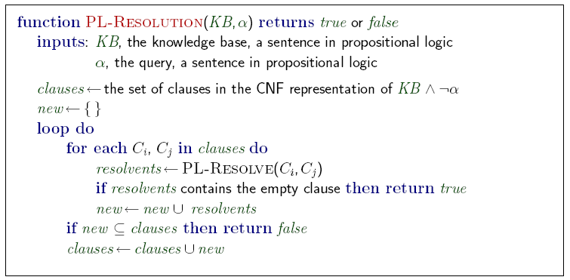
الگوريتم Resolution
اثبات بوسيله تناقض، يعني نشان بده KB∧¬α صدق ناپذير است

Slide 39
عاملهای منطقی
زنجير پيشرو و عقبگرد
عبارات هورن: ترکيب فصلی ليترالهايي است که حداکثر يکي از آنها مثبت است
هر عبارت هورن را ميتوان به صورت يک استلزام نوشت که مقدمه آن ترکيب عطفی ليترالهای مثبت و تالی آن يک ليترال مثبت است
اين نوع عبارات هورن که فقط يک ليترال مثبت دارند، عبارات معين ناميده ميشوند
ليترال مثبت را رأس و ليترالهای منفی را بدنه عبارت گويند
عبارت معيني که فاقد ليترالهای منفی باشد، گزاره ای بنام حقيقت نام دارد
عبارات معين اساس برنامه نويسي منطقی را ميسازد
استنتاج با عبارات هورن، از طريق الگوريتم های زنجير پيشرو و زنجير عقبگرد انجام ميگيرد

Slide 40
عاملهای منطقی
زنجير پيشرو
الگوريتم زنجير پيشرو تعيين ميکند آيا نماد گزاره ای q(تقاضا)، توسط پايگاه دانش عبارات هورن ايجاب ميشود يا خير

Slide 41
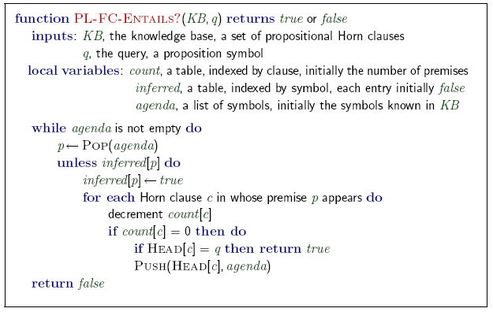
استنتاج روبه جلو
استنتاج روبه جلو براي پايگاه دانش در شكل Horn کامل و صحيح است.

Slide 42
عاملهای منطقی
زنجير پيشرو

Slide 43
عاملهای منطقی
زنجير پيشرو

Slide 44
عاملهای منطقی
زنجير پيشرو

Slide 45
عاملهای منطقی
زنجير پيشرو

Slide 46
عاملهای منطقی
زنجير پيشرو

Slide 47
عاملهای منطقی
زنجير پيشرو

Slide 48
عاملهای منطقی
زنجير پيشرو

Slide 49
عاملهای منطقی
زنجير پيشرو

Slide 50
استنتاج رو به عقب
ايده: براي اثبات q به سمت عقب حركت كن
براي اثبات q از طريق BC
چک كن كه آيا q قبلا ثابت شده است، يا
بوسيله BC تمام شرايط برخي از قوانين را كه نتيجه آنها q است اثبات كن
اجتناب از حلقه: بررسي قرار داشتن زيرهدف جديد روي پشته هدف
اجتناب از اعمال تكراري: بررسي اينكه آيا زيرهدف جديد
1) قبلا درستي اش اثبات شده، يا
2) قبلا شكست خورده است (fail)

Slide 51
عاملهای منطقی
الگوريتم عقبگرد کامل

Slide 52
عاملهای منطقی
الگوريتم عقبگرد کامل
تغييرات عمده: خاتمه زودرس، اکتشاف نماد محض، اکتشاف عبارت واحد

Slide 53
عاملهای منطقی
الگوريتم عقبگرد کامل

Slide 54
عاملهای منطقی
الگوريتم عقبگرد کامل

Slide 55
عاملهای منطقی
الگوريتم عقبگرد کامل

Slide 56
عاملهای منطقی
الگوريتم عقبگرد کامل

Slide 57
عاملهای منطقی
الگوريتم عقبگرد کامل

Slide 58
عاملهای منطقی
الگوريتم عقبگرد کامل

Slide 59
عاملهای منطقی
الگوريتم عقبگرد کامل

Slide 60
عاملهای منطقی
الگوريتم عقبگرد کامل

Slide 61
عاملهای منطقی
الگوريتم عقبگرد کامل

Slide 62
عاملهای منطقی
ویژگیهای الگوريتم عقبگرد کامل
پایان زودهنگام
کلاز درست است اگر یکی از لیترال های ان درست باشد
جمله نادرست است اگر یکی از کلازهای ان نادرست باشد
کلاز نادرست است اگر همه لیترالهای ان نادرست باشد
کشف کننده نماد خالص
نماد خالص نمادی است که همواره با یک علامت در تمامی کلازها پدیدار می شود
کشف کننده کلاز واحد
کلاز واحد کلازی است که تنها با یک لیترال تعریف می شود یا انکه به جز یکی تمامی لیترالهای ان False باشد.

Slide 63
عاملهای منطقی
مسائل ارضاپذیری دشوار
اگر تعداد کلازها زیاد و تعداد نمادها ثابت باشد مسئله محدودتر شده و یافتن پاسخ برای ان دشوار می شود
عاملهای مبتنی بر منطق گزاره ها
با استفاده از منطق گزاره ها باید به ازای هر حالت مسئله یک گزاره نوشته شود.
در عمل تعداد گزاره ها حتی برای مسائل کوچک نیز به شدت زیاد می شود.
علت این مسئله عدم قابلیت استفاده از متغیرها در منطق گزاره هاست.
در فصل بعد زبان منطقی کاملتری برای بیان این گونه مسائل بیان می شود.

Slide 64
الگوريتم هاي استنتاج كارا در منطق گزاره اي
دو خانواده از الگوريتم هاي استنتاج كارآ براي منطق گزاره اي
الگوريتم هاي كامل جستجوي عقبگرد
الگوريتمDPLL (Davis, Putnam, Logemann, Loveland)
الگوريتم ناكامل جستجوي محلي
الگوريتم WalkSAT

Slide 65
الگوريتمDPLL
تعيين كن كه آيا يك جمله ورودي در زبان منطق گزاره اي (در شكل نرمال CNF ) صدق پذير است يا خير.
بهبودها نسبت به روش شمارش جدول درستي:
خاتمه زود هنگام
يک بند (clause) درست است اگر هر يك از ليترال ها درست باشد.
(A ∨ B) ∧ (A ∨ C) در صورت درست بودن A صرف نظر از مقادير B و C درست است
يك جمله نادرست است اگر هر يك از بندهاي آن نادرست باشد.
هيوريستيك سمبول محض
سمبول محض: سمبولي كه در تمام بندها با يك علامت ظاهر شود.
مثال: در سه بند (A ∨ ¬B), (¬B ∨ ¬C), (C ∨ A) سمبولهاي A و B محض و C غير محض است
سمبولهاي محض را به گونه اي انتساب بده که ليترال آن را true کند
در تعيين سمبول محض از بندهايي که قبلا با مقدار true شناخته شده اند صرف نظر مي شود.
در عبارت بالا با تعيين B=false بندهاي (¬B ∨ ¬C) و (A ∨ ¬B) مقدار true پيدا مي کند و در نتيجه C سمبول محض خواهد بود

Slide 66
الگوريتمDPLL
تعيين كن كه آيا يك جمله ورودي در زبان منطق گزاره اي (در شكل نرمال CNF ) صدق پذير است يا خير.
بهبودها نسبت به روش شمارش جدول درستي :
هيوريستيك بند واحد
بند واحد: تنها شامل يك ليترال مي باشد. يا بندي كه تمام ليترال هاي آن غير از يك ليترال، نادرست مي باشند.
تنها ليترال موجود در يك بند واحد بايد درست باشد.
انتساب به يک بند واحد مي تواند بند واحد ديگري توليد کند :. Unit propagation
هنگامي که به C مقدار false داده شود بند (C ∨ A) يک بند واحد مي شود.
اگر عبارت CNF فقط شامل بندهاي هورن باشد DPLL با زنجيره پيش رو برابر است.

Slide 67
الگوريتمDPLL
رفتار DPLL در اين پايگاه دانش متناظر با رفتار FC است.

Slide 68
الگوريتمDPLL

Slide 69
الگوريتم WalkSAT
الگوريتم جستجوي محلي و ناكامل
در هر تکرار يک بند ارضا نشده را انتخاب مي کند و يک سمبول آن را برمي گزيند تا برعکس کند.
براي انتخاب سمبول براي برعکس کردن به صورت تصادفي از يکي از دو راه
يک گام حداقل تناقض که تعداد بندهاي ارضا نشده در حالت جديد را حداقل ميکند
يک گام راه رفتن تصادفي که سمبول را به صورت تصادفي انتخاب ميکند
تابع ارزيابي: هيوريستيك حداقل تناقض(min-conflict) براي كمينه كردن تعداد بندهاي ارضاء نشده
تعادل ميان ميزان حريصانه بودن و تصادفي بودن
اگر الگوريتم مدلي را بازگرداند جمله ورودي ارضا پذير است
اگر الگوريتم failure را بازگرداند نمي توانيم تعيين کنيم که ايا جمله ارضاناپذير است يا لازم است وقت بيشتري به الگوريتم بدهيم.

Slide 70
الگوريتم WalkSAT

Slide 71
مسائل سخت ارضا پذيري
جملات 3-CNF تصادفي را در نظر بگيريد، مثلا:
(¬D ∨ ¬B ∨ C) ∧ (B ∨ ¬A ∨ ¬C) ∧ (¬C ∨ ¬B ∨ E) ∧ (E ∨ ¬D ∨ B) ∧ (B ∨ E ∨ ¬C)
32 انتساب ممکن و 16 مدل – به طور متوسط دو حدس كافي مي باشد (براي يافتن مدل)
تعداد بندها= m
تعداد سمبول ها=n
به نظر مي رسد مسائل سخت نزديك m/n = 4.3 باشند (نقطه بحراني)

Slide 72
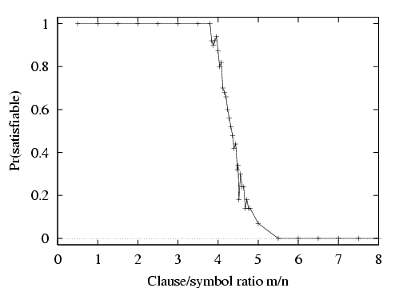
مسائل سخت ارضا پذيري
n=50

Slide 73
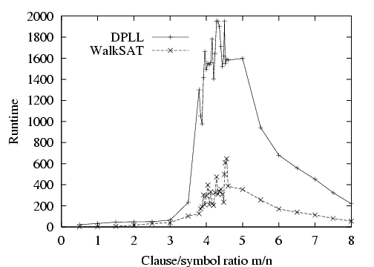
مسائل سخت ارضا پذيري
ميانه زمان اجرا براي 100 جمله 3-CNF ارضاء پذير، n=50

Slide 74
مسائل سخت ارضا پذيري
سه نكته واضح در شكل قبل:
مسائل نزديك نقطه بحراني سخت تر از ديگر مسائل تصادفي هستند.
حتي در مسائل سخت، الگوريتم DPLL نسبتا كارآمد است – چند هزار مرحله به طور ميانگين در مقايسه با 2⁵⁰≈10¹⁵جدول درستي.
در اين محدوده، الگوريتم WalkSAT بسيار سريعتر ازDPLL مي باشد.
اين نتايج فقط به مسائلي که به صورت تصادفي ايجاد شده اند مربوط مي باشد با اين حال در عمل WalkSAT و الگوريتم هاي وابسته در حل مسائل واقعي بسيار مفيد هستند.

Slide 75
محدوديت هاي منطق گزاره اي
به طور كلي منطق گزاره اي از قدرت بيان كافي برخوردار نيست:
– براي هر مربع شامل جملالات “فيزيكي” آن مربع
– براي هر زمان t و هر مکان [x,y]
L_{x,y} ∧ FacingRight^{t} ∧ Forward^{t} ⇒ L_{x+1,y}
– رشد سريع تعداد بندها (clause) ها

Slide 76
عامل مختلط

